Slide 1
Муниципальное образование
«Барышский район»
Ульяновской области

Slide 2
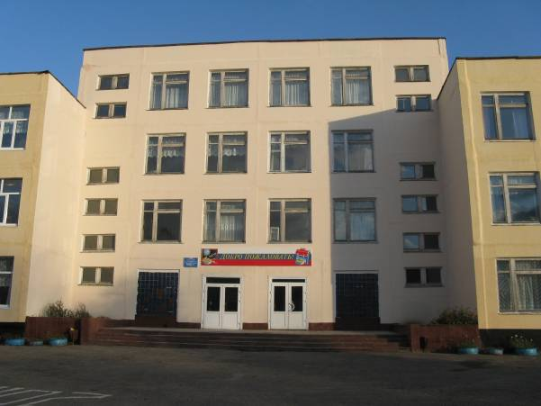
Подготовила учитель высшей категории
МОУ СОШ №1 имени Героя Российской Федерации Ю.Д. Недвиги МО «Барышский район» Ульяновской области
Репакова Наталья Николаевна

Slide 3
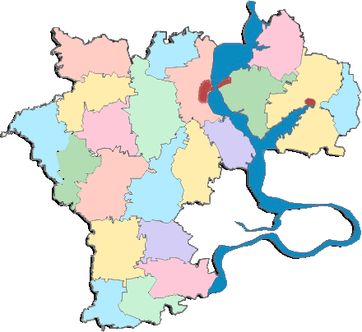
Барышский район расположен в юго-западной части Ульяновской области. Образован в 1928 году. Площадь района – 2255,8 тыс. км, 6% всей территории Ульяновской области. Центр – город Барыш.

Slide 4
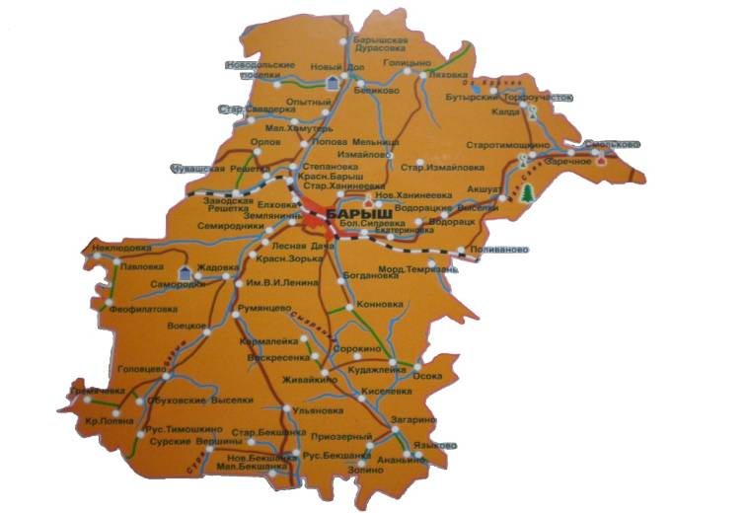
60 км
65 км

Slide 5
Герб «В золотом поле зеленое дважды зазубренное вписанное острие, обремененное золотым ткацким челноком. В вольной части – герб Ульяновской области (в синем поле белая колонна, на ней золотая корона с синими лентами)».

Slide 6
Флаг района
Гимн муниципального образования "Барышский район"
Сл. и муз. Ю.Трифонов
Наш голос над землей звенит;
Район Барышский знаменит
Людьми, делами и своей судьбой.
И жизнь моя - вся связана с тобой.
ПРИПЕВ:
В районе нашем есть селенья,
Где вместе мы живем.
В районе нашем есть селенья,
Где наш желанный дом.
Гордись, Ульяновская область,
Что есть такой район,
Которой малой милой Родиной зовем!
Язык, какой бы ни звучал,
Для нас - начало всех начал,
Любимый край, барышская земля,
И все мы здесь - единая семья

Slide 7
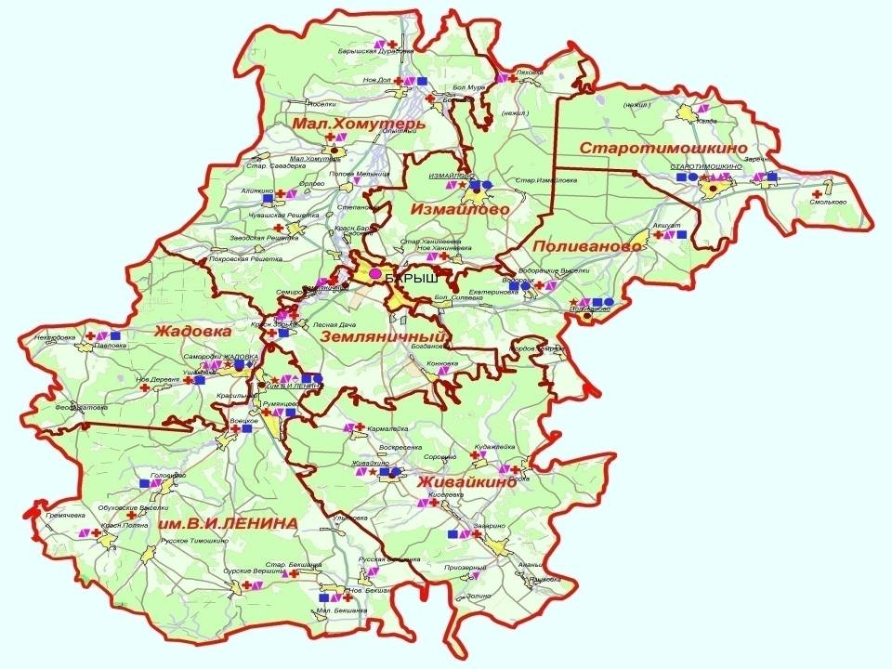
Административное деление
Барышского района
Включает 4 городских поселения (Жадовское, Измайловское, Ленинское, Старотимошкинское).
4 сельских поселения (Живайкинское, Земляничненское, Малохомутерское, Поливановское). МО «город Барыш» вошел в состав МО «Барышский район» 01.06.2008

Slide 8
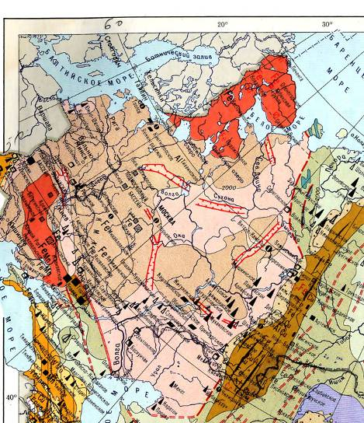
Тектоническое строение
Барышский район, как и вся Ульяновская область, занимает восточную часть Русской платформы.
Фундамент ее сложен из гранитов и гнейсов архейской эры. Сверху фундамент перекрыт толстым пластом осадочных пород (известняков, песков, песчаников), которые отложились на дне морей, много раз заливавших территорию района. Толщина осадочных пород достигает 1600м.

Slide 9
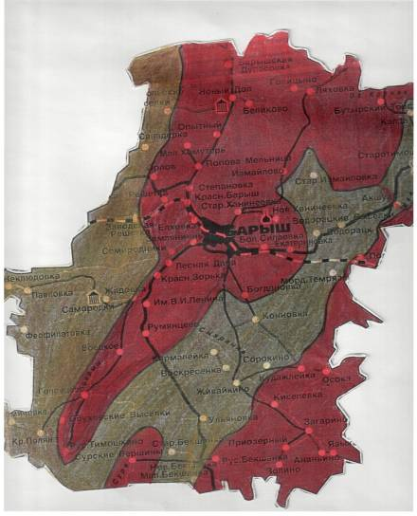
В геологическом строении поверхности района принимают участие отложения меловой, палеогеновой и четвертичной системы. Карбонатные породы верхнего мела встречаются на севере. Большая часть района занята кремнистыми палеогеновыми отложениями, образующие многочисленные месторождения диатомитов и песчаников. Четвертичные отложения представлены исключительно континентальными внеледниковыми образованиями. Самыми распространенными отложениями четвертичной системы – аллювиальные
отложения. Широкое распространение в долинах Волги, Свияги, Суры, Барыша имеет нормальный аллювий средне четвертичного времени.

Slide 10
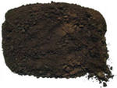
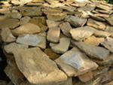
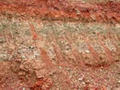
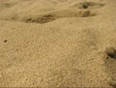
Торф
Песчаник
Глина
Диатомит
Песок

Slide 11
Территория района расположена на высоком плато, характеризуется приподнятым рельефом с абсолютной высотой 300м., является одним из наиболее высоких участков Приволжской возвышенности. Наиболее высокая часть – Сурская Шишка (314 м.). Здесь находятся истоки рек Суры, Барыша, Сызранки, Бекшанки. Однако это высота незаметна, перед вами – ровное поле.

Slide 12
Климат Барышского района умеренно – континентальный. Вследствие возвышенного рельефа и западного положения, Барышский район является самым прохладным и самым влажным в Ульяновской области. Годовое количество осадков 452 мм., средняя температура января -13,0°,июля + 19,5°. Средняя дата
последних заморозков -13 мая, первого осеннего -25 сентября

Slide 13
Ресурсы тепла (г. Барыш)
Средняя годовая t° воздуха | Средняя t° июля | Средняя t° января | Абсол. мак. t° | Абсол. мин. t° | Безморозный период (дни) | Вегетационный период (дни) | Сумма t° выше + 10°С
+3,1 | 19,5 | -13,0 | +38 | -46 | 145 | 135-140 | 2300
Условия увлажнения (г, Барыш)
Годовое количество осадков | Осадки теплого периода | Осадки холодного периода | ГТК за период с t° +10°
452мм | 310 мм | 142 мм | 1,1

Slide 14
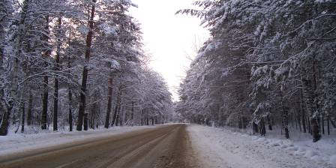
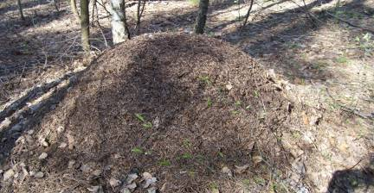
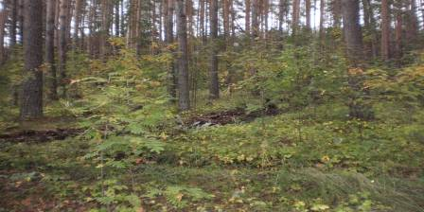
Лето
Зима
Весна Осень Осень

Slide 15
В Барышском районе густая сеть поверхностных вод. Всего в районе 30 рек и речек несут по его территории свои воды. Реки имеют смешанное питание и следующие фазы водного режима: весеннее половодье, летняя и зимняя межень, летние и осенние дождевые паводки.
К юго-западу от города Барыша находится крупнейший в области водораздельный узел, представляющий собой возвышенное плато. Здесь берут начало реки: Сызранка, Сыр- Барыш, Темрязанка, Малая Свияга. В юго-западной части Барышского района
находится Южно-Ульяновский водораздел.
С него берут начало реки Сура и Барыш.
К малым рекам относятся: Самородка, Решетка, Чилим, Сыр-Барыш, Хомутерька.

Slide 16
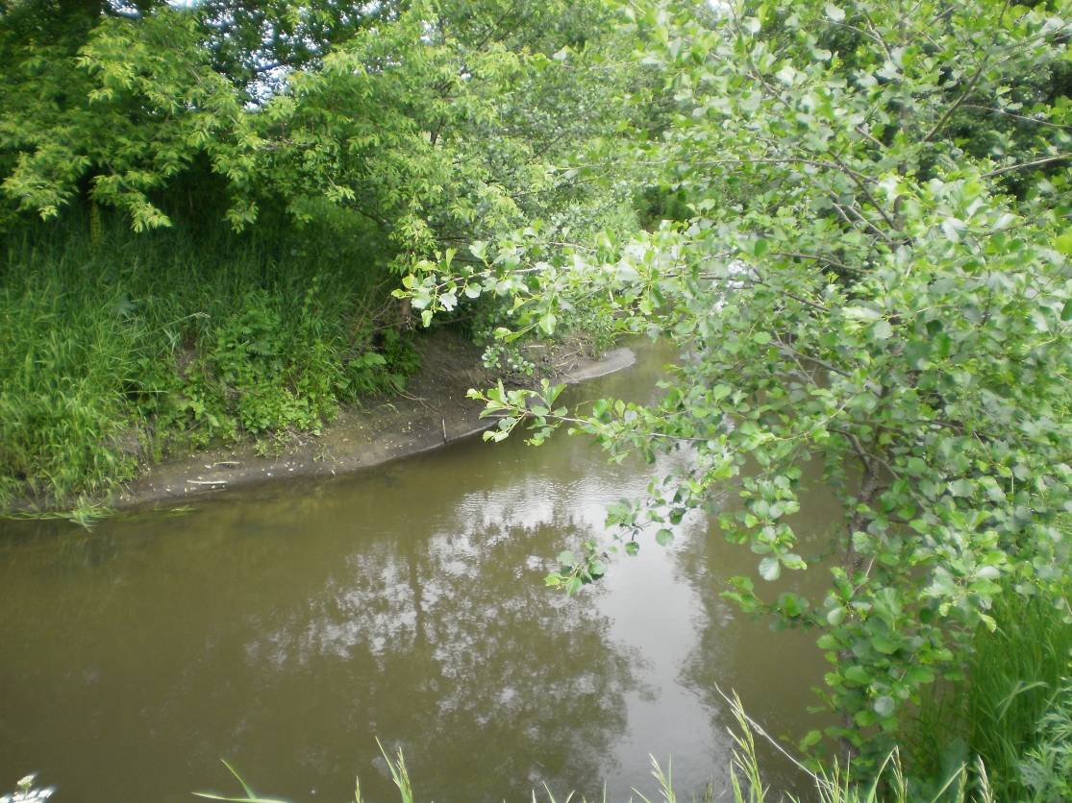

Slide 17
Самой крупной рекой Барышского района является река Барыш. Река берет начало в южной части района, с возвышенности Сурская Шишка, высоте 314м.. Русло извилистое. Пойма имеет плоский рельеф, покрыта лугами. Река Барыш – самая длинная река Ульяновской области.

Slide 18
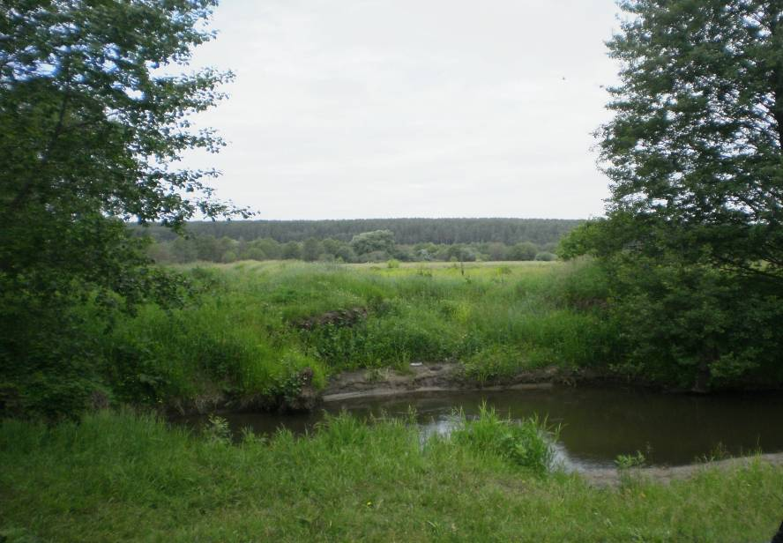
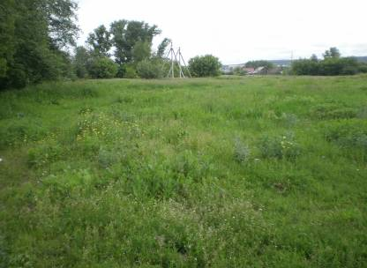
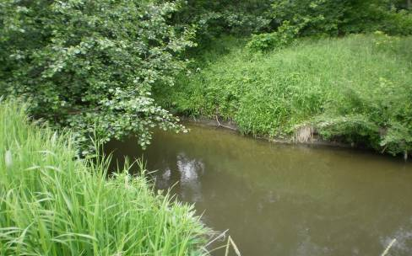

Slide 19
Подземные воды
Территория Барышского района богата подземными водами. Водоносные горизонты района в основном относятся к водоносным горизонтам палеогеновых отложений Камышенскому водоносному горизонту,и горизонтам четвертичных отложений.

Slide 20
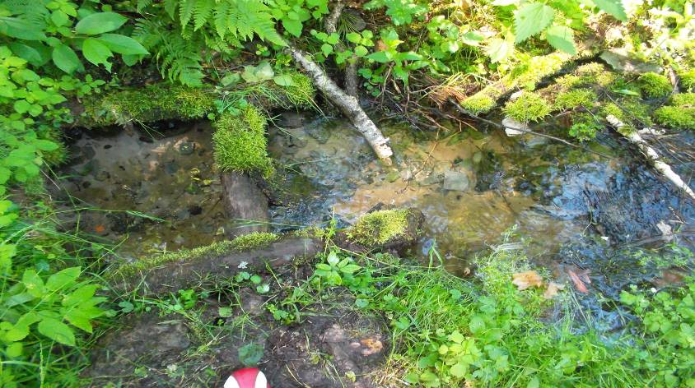
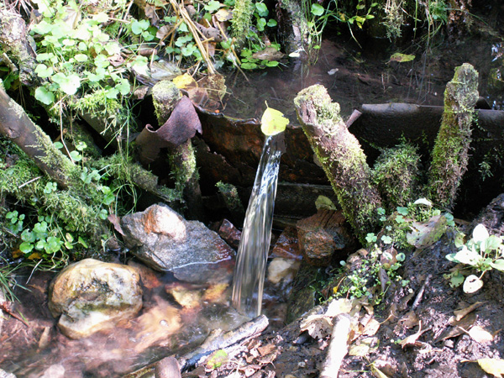
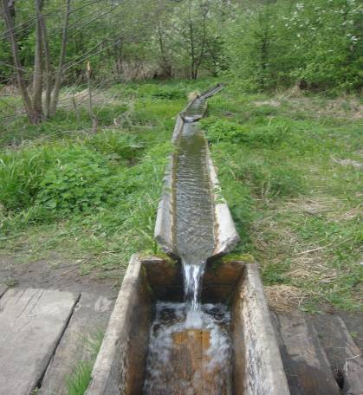
В Барышском крае много интересных родников. К юго – западу от г. Барыша находится село Семиродники. В окрестностях села выбивает семь родников с вкусной, холодной водой.

Slide 21
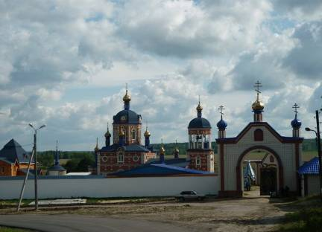
В Барышском районе находится, пожалуй, один из самых значимых в духовном плане родников Симбирской епархии – родник «Живоносный источник». Именно здесь была обретена главная наша святыня – Жадовская Чудотворная икона Казанской Божией Матери. Одному Богу известно, сколько православных получили исцеление от этой водицы. С 1847 года вплоть до 1927 года по разрешению Святейшего Синода ежегодно с иконой стали совершать крестный ход в Симбирск и обратно. В настоящее время рядом с родником находится небольшая часовенка с купальней. Сам родник в прекрасном состоянии, и по-прежнему к нему стекаются паломники отовсюду. Перед иконой Казанской Божьей Матери молятся об избавлении от нашествия врагов, о прозрении слепых очей, о заступничестве перед Богом во всех бедах и напастях.

Slide 22
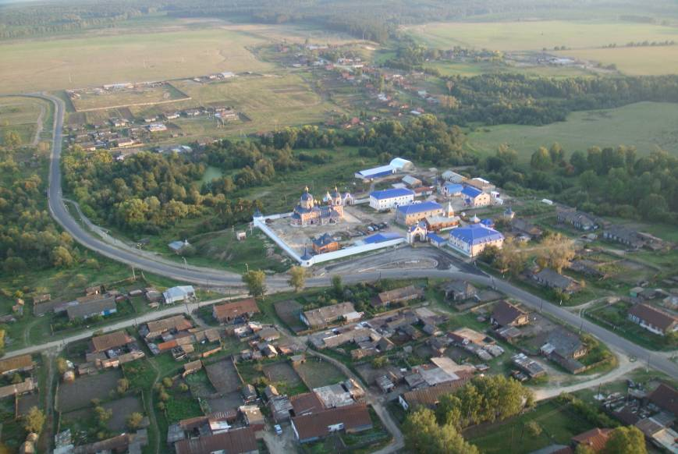
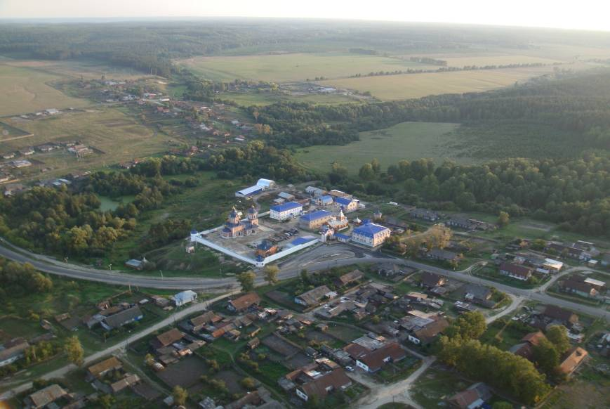
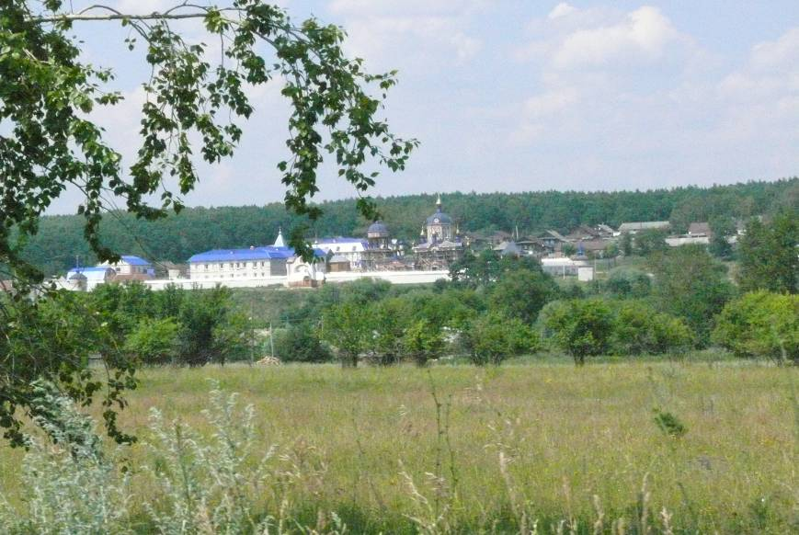
Жадовский монастырь

Slide 23
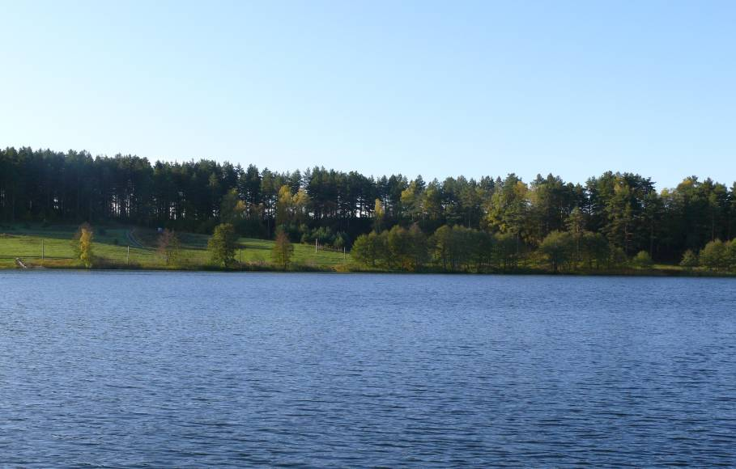
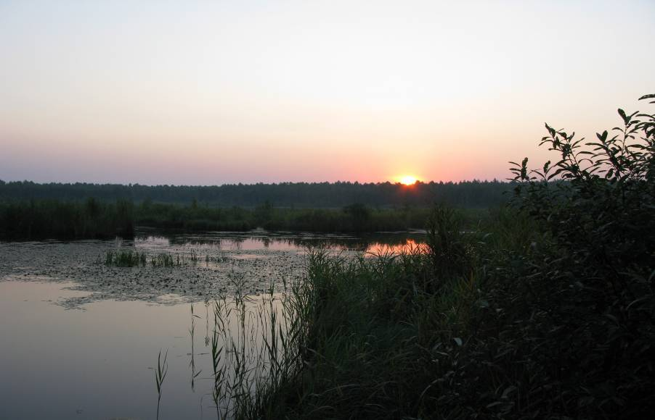
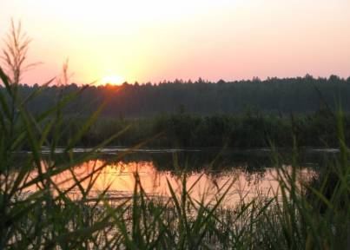
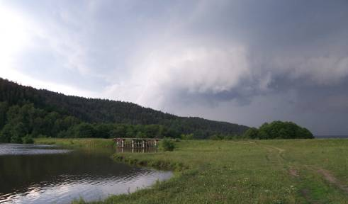
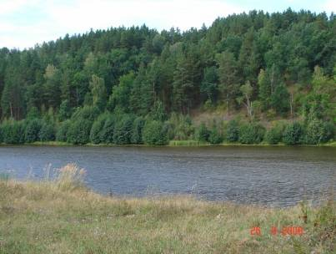
Пруды
с. Павловка с. Кармалейка
«Лопата»
«Лопата»

Slide 24
Почвы

Slide 25
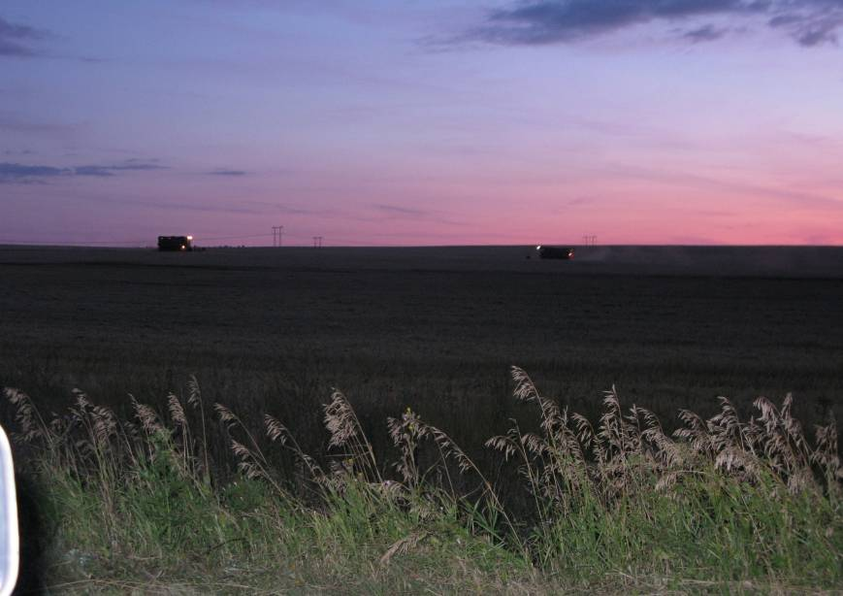
Барышский район расположен в зоне переходной лесостепи, для которой характерно разнообразие почвенных разновидностей, сочетание серых лесных почв с различными черноземами.

Slide 26
Почвенные разновидности
 |  | Площадь, га | %
1. 2. 3. 4. 5. 6. 7. 8. 9. 10. 11. 12. 13. | Светло-серые лесные Серые лесные Темно-серые лесные Черноземы выщелочные Черноземы оподзоленные Луговые Торфяные Болотные Делювиальные Пойменные Песчаные Овражно-балочный комплекс Прочие | 22948 22030 34034 12171 18368 3543 590 193 18,1 4231 183 1524 1833 | 18,8 18,0 27,9 9,9 15,0 2,9 0,4 0,1 0,1 3,4 0,1 1,2 2,2
Наименование почв

Slide 29
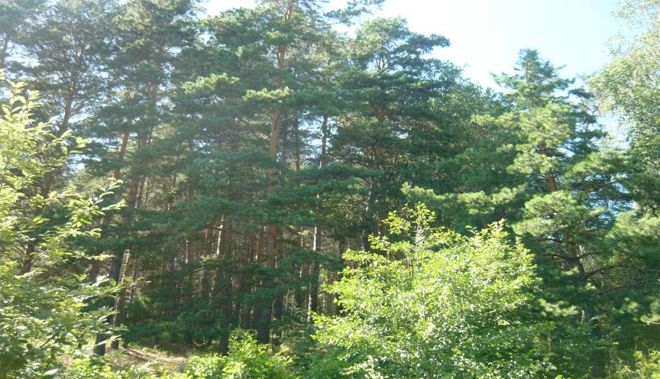
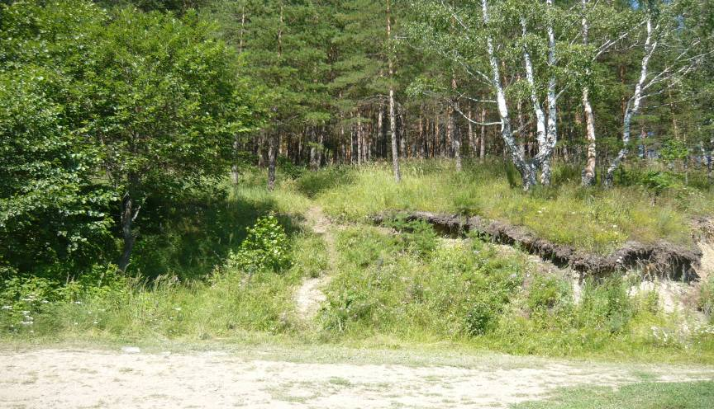
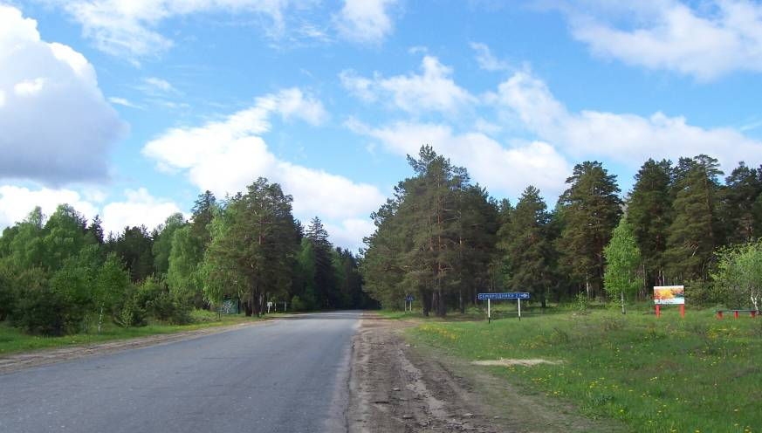
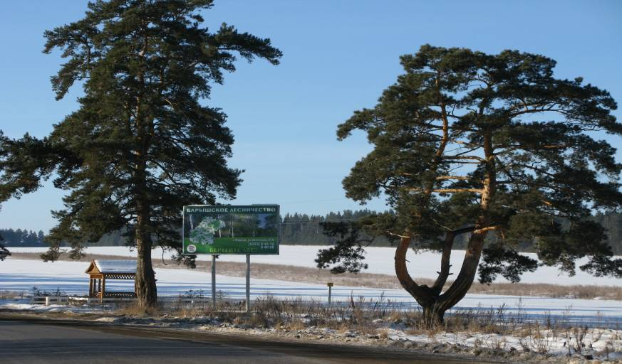
Барышский район расположен в лесостепной зоне. Основной тип растительности – леса. Основными лесообразующими породами являются: сосна обыкновенная, дуб обыкновенный, липа мелколистная, береза повислая, осина, рябина. Из лесных кустарников распространены: орешник, бересклет бородавчатый.

Slide 30
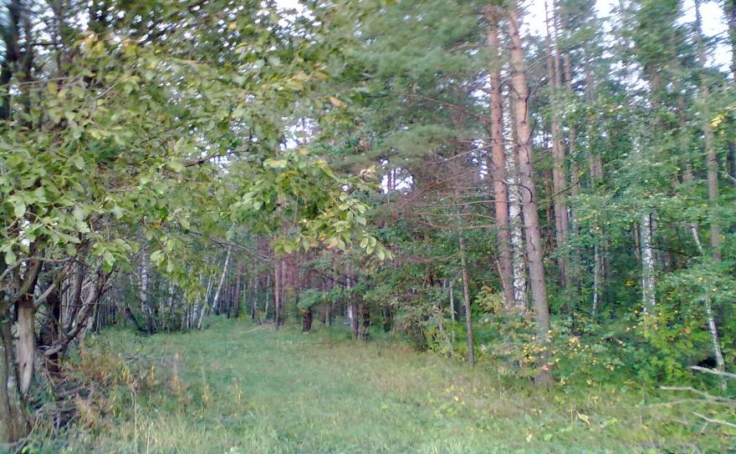
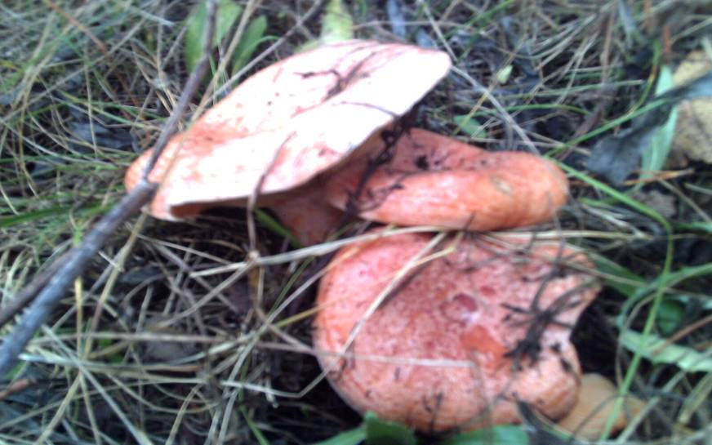
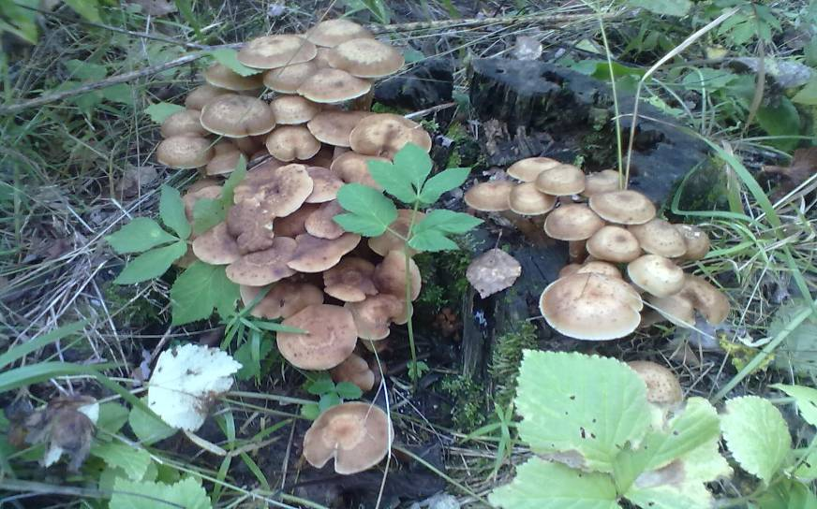
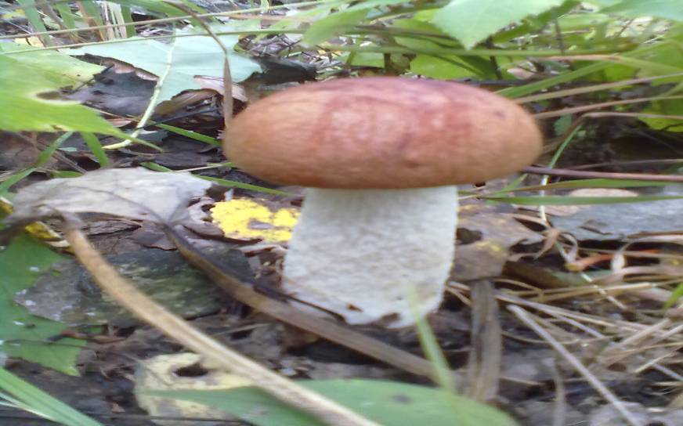
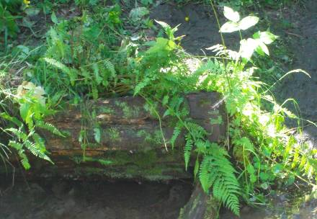
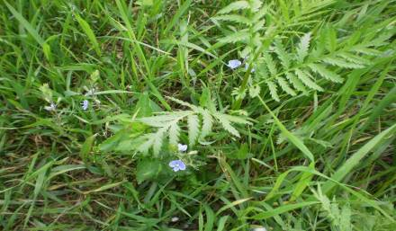
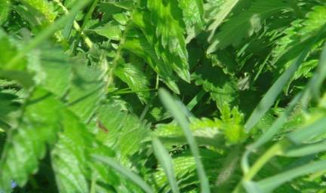
Травянистый покров леса представлен папоротником – орляком, снытью, осокой, земляникой. В лесах много грибов; грузди, опята, рыжики, подосиновики и другие. Папоротник Сныть
Вероника

Slide 31
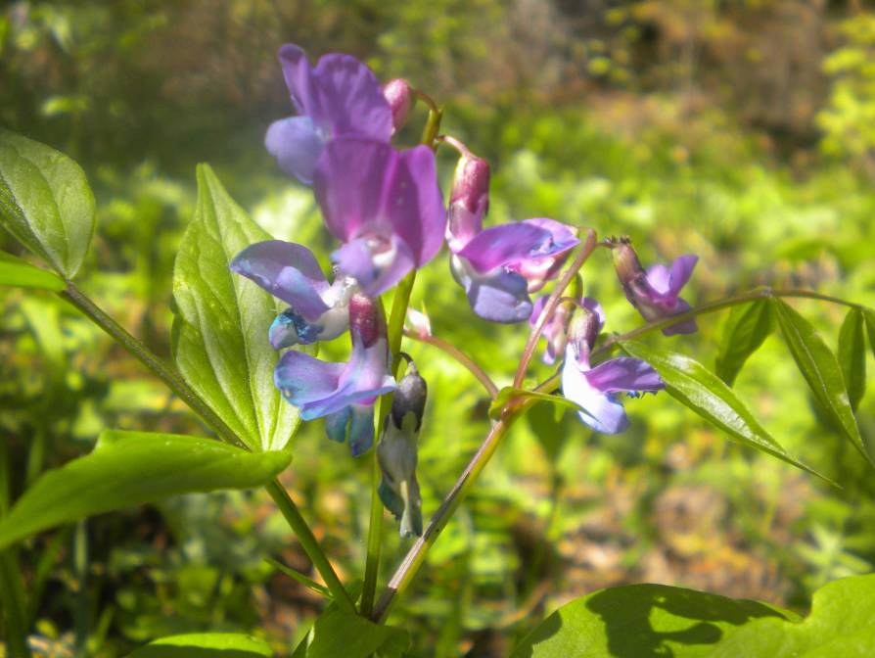
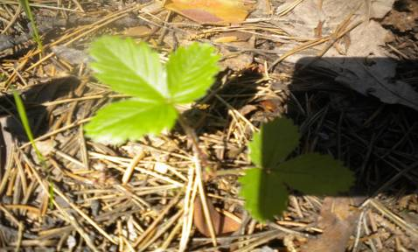
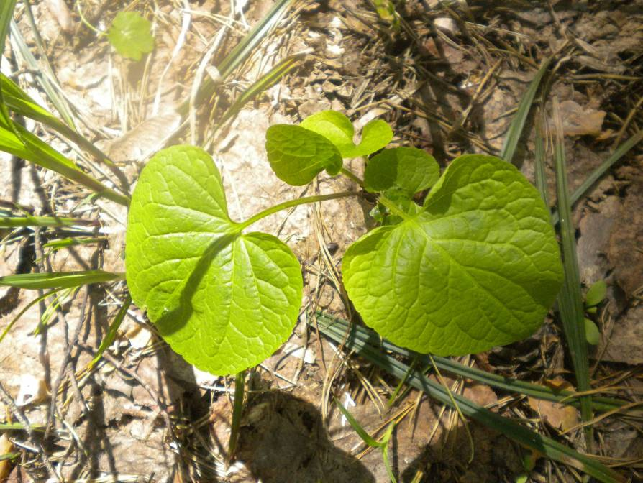
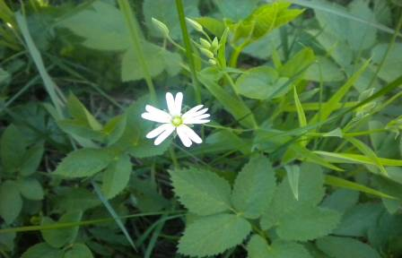
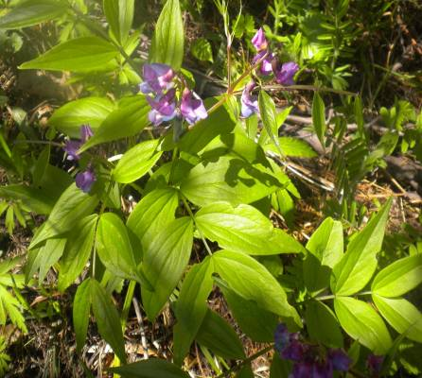
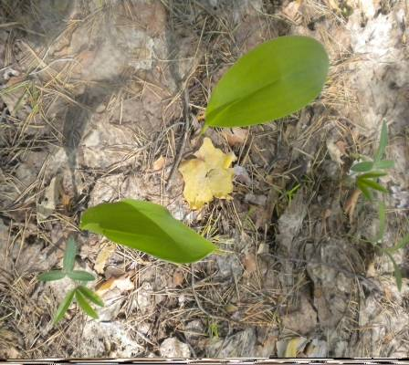

Slide 32
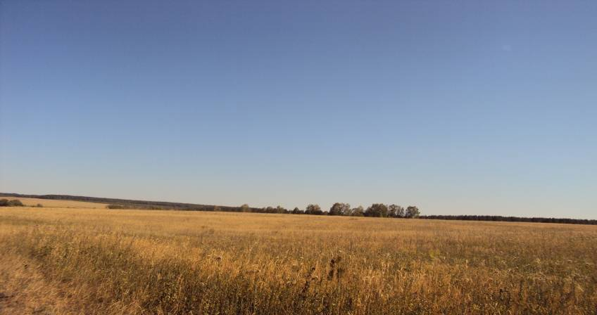
Степи
Степная растительность: различные ковыли, типчак, тонконог. Большие территории степных участков распаханы

Slide 33
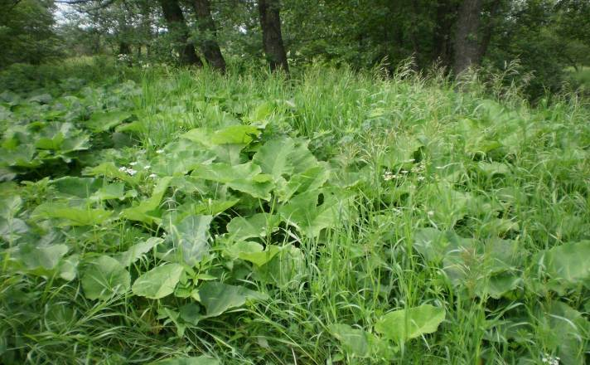
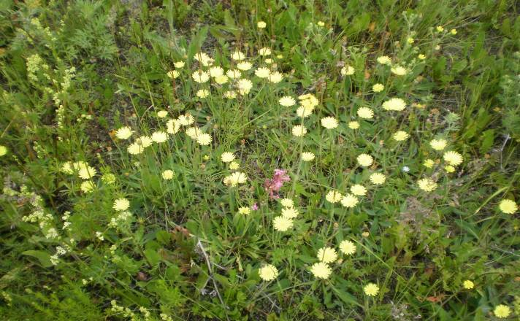
Луга
Луговая растительность: мятлик луговой, костер береговой, лютик едкий, смолка, лапчатка гусиная, чистотел, горец змеиный, лисохвост луговой, пырей ползучий.

Slide 35
Животные леса: лиса, заяц – беляк, кабан, лось, белка, волк.
волк кабан
еж белка
заяц
лось крот
лиса

Slide 36
Птицы леса
тетерев
рябчик
глухарь

Slide 37
Сова, соловей, грач,
воробей, синица,
дятел

Slide 38
Пресмыкающиеся
уж
гадюка
прыткая
ящерица

Slide 39
Представители водных пространств
жаба, бобр
лягушка, ондатра

Slide 40
Особо охраняемые природные территории
Акшуатский лесопарк
Реликтовая аллея сосны обыкновенной
Лесные кварталы с 13 – 21 с преобладанием ценного лекарственного сырья
оз. Кряж
Родник Тимай
6. Истоки реки Барыш
7. Истоки реки Сызранки
8. Истоки реки Суры
9. Новодольский лесопарк
10. Заказник Сурские Вершины

Slide 41
Акшуатский дендропарк
Дендропарк был создан в имении крупного симбирского землевладельца В.Н. Поливанова
В настоящее время в парке произрастает более 70 видов древесно –кустарниковых пород.

Slide 42
Магнолия падуболистная
Сибирская сосна

Slide 43
Новодольский лесопарк, исток реки Барыш, реликтовая аллея сосны, исток Суры, озеро Кряж

Slide 44
Население района составляет 44034 тыс.
В общей численности населения мужское составляет 45,3%, женское 54,7%
Городское население -12231 тыс., мужское – 5444 тыс., 44,5%;
женское – 6787 тыс., 55,5%. Сельское -19213 тыс., мужское – 8797 тыс., 45,8%; женское – 10416 тыс., 54,2%.

Slide 45
русские
татары
чуваши
мордва

Slide 46
Город Барыш расположен на реке Барыш в 139 км. от г. Ульяновска.
Образован 22 декабря 1954 года. Вытянут с северо - запада на юго – восток на 9 км. Население 17149 тыс. человек.

Slide 47
Экономика
Экономику района представляют предприятия текстильной и бумажной промышленности. Завод «Редуктор», мебельные фабрики «Добрый стиль», «Барыш мебель», бумажная фабрика.

Slide 48
Румянцевская текстильная фабрика

Slide 49
Пастбища
Орошаемые земли
Сенокосы
Осушенные земли

Slide 51
Транспортная инфраструктура
Протяженность автомобильных дорог общего пользования 269,92 км., из них областного и федерального значения 130,5 км.. Все центральные усадьбы СПК связаны с районным центром дорогами с твердым покрытием и имеют выход на дороги областного значения. Через территорию района проходит железная дорога Самара – Москва с погрузочно – разгрузочными станциями в Барыше п. Поливаново.

Slide 52
http://mp3zone.narod.ru/animations/natural_2.html
http://alviv.okis.ru/news.1512.html
http://tropikana.ucoz.ru/index/animashki/0-4
http://www.smayli.ru/jivotnies.html
http://www.lesarossii.ru
http//www animal.ru/photos
http//www fotozverey.ru
http//900gr.net
http//www/kto-takoy.ru
Images.yandeks.ru
http:fotopets.ru

Slide 53
1. Географическое краеведение. Учебное пособие для YI – IХ классов общеобразовательных учреждений. Под общей редакцией А.А. Баранова, Н.В. Лобиной.
2. Сайт МО «Барышский район» Ульяновской области
3. Фото из личного архива Н.Н. Репаковой.

